Slide 1

TIẾNG VIỆT 2

Slide 2

Khởi động:
Thi đua các tổ xem tổ nào sưu tầm được nhiều sách, báo, bài thơ, câu chuyện… theo chủ đề thầy cô đã dặn dò.

Slide 3




1
Tìm đọc sách, báo nói về việc bảo vệ động vật.

Slide 4
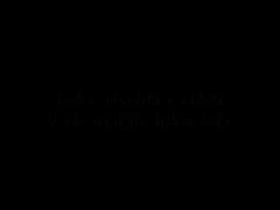
1
Tìm đọc sách, báo nói về việc bảo vệ động vật.
Notes:
Nguồn: https://www.thiennhien.org/bao-ve-ho

Slide 5
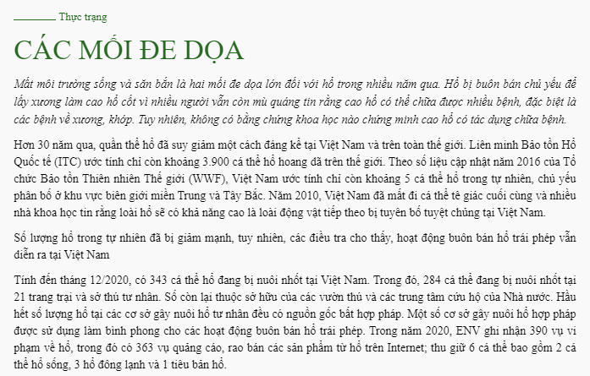
1
Tìm đọc sách, báo nói về việc bảo vệ động vật.
CÁC MỐI ĐE DOẠ
Notes:
Nguồn: https://www.thiennhien.org/bao-ve-ho
GV có thể vào trực tiếp trang web đọc cho rõ ạ

Slide 6
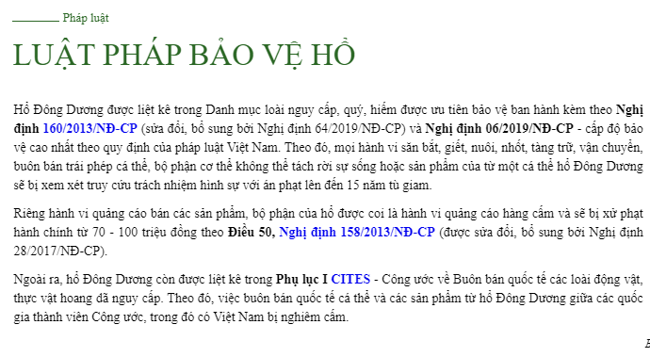
1
Tìm đọc sách, báo nói về việc bảo vệ động vật.
Notes:
Nguồn: https://www.thiennhien.org/bao-ve-ho

Slide 7
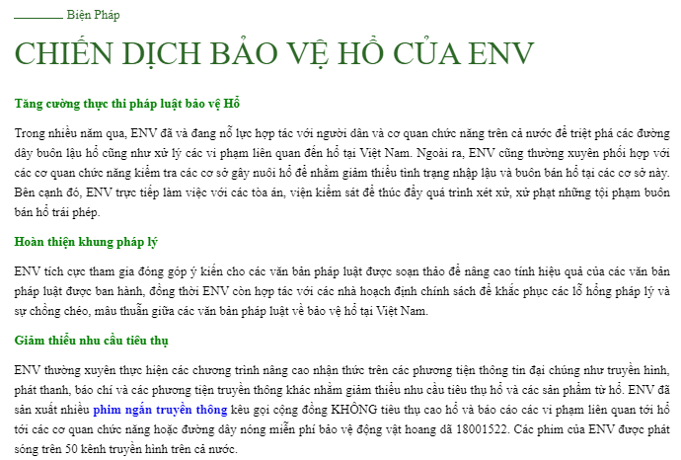
1
Tìm đọc sách, báo nói về việc bảo vệ động vật.
Notes:
Nguồn: https://www.thiennhien.org/bao-ve-ho

Slide 8
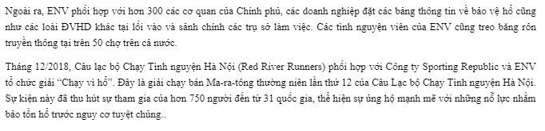
1
Tìm đọc sách, báo nói về việc bảo vệ động vật.
Notes:
Nguồn: https://www.thiennhien.org/bao-ve-ho

Slide 9
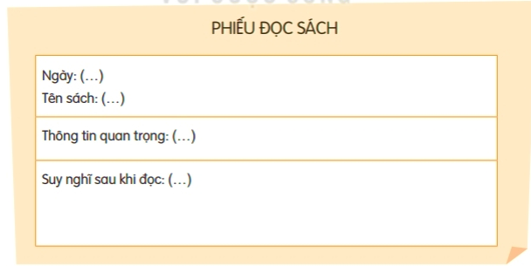
2
Viết vào phiếu đọc sách trong vở bài tập.

Slide 10
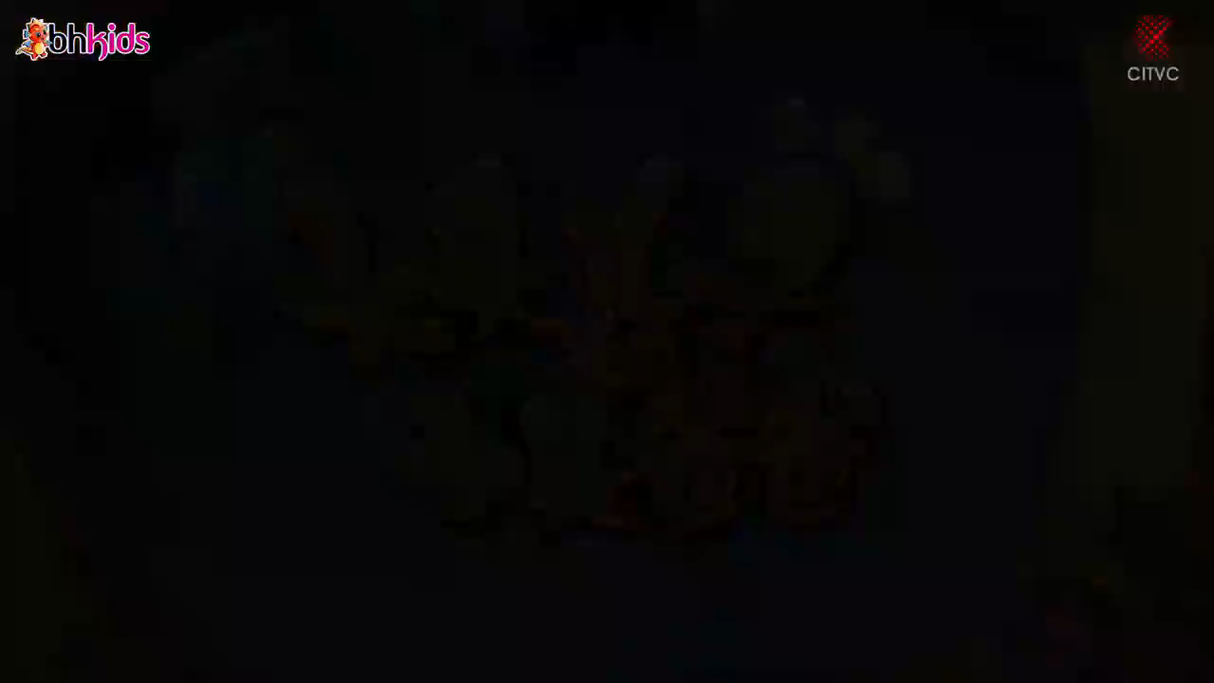

Slide 11



NHẬT KÍ ĐỌC SÁCH CỦA EM

Slide 12
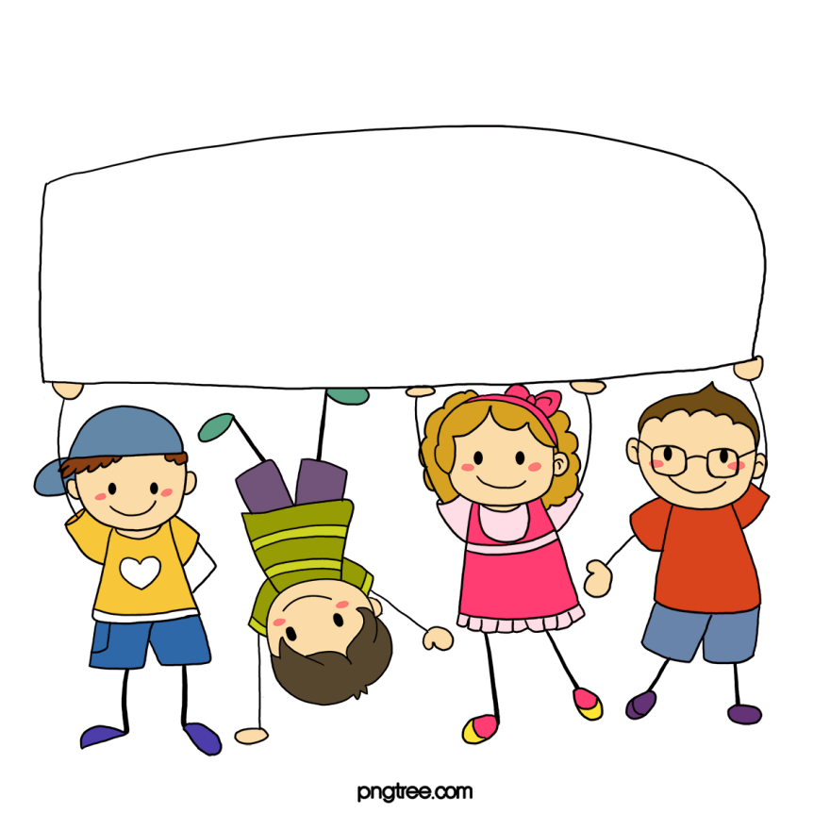
Dặn dò

